Slide 1
第四章 数论和有限域

Slide 2

4.1 概念：整数性和除法
整除性：
设a、b、m都是整数，如果a=mb，则说非零整数b整
除a，用b|a表示b整除a，b是a的因子。
除法：
a=qn+r

Slide 3
以下关系成立
  如果a|1, 则a=±1
  如果a|b，且b|a, 则a=±b
  任何b≠0能整除0
  如果b|g，且b|h, 则对任何整数m和n有b|(mg+nh)
Eg: b=7, g=14, h=63, m=3, n=2, 7|14 and 7|63
  求证：7|(3x14 + 2x63)
  证明：(3x14 + 2x63)=7(3x2 + 2x9)
  显然, 7|(7(3x2 + 2x9))
如果a ≡ 0 mod n，则n|a

Slide 4
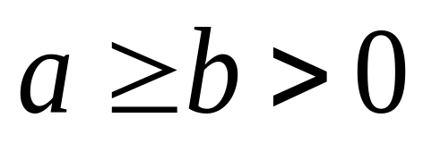
4.2 Euclid 算法
历史上第一个称得上算法的好像就是这个欧几里德算法，又叫“辗转相除法” 。
简单的描述就是，记gcd(a,b)表示整数a,b的最大公因数，那么：gcd(a,b) =max[k,其中k|a,且k|b]= gcd(b,a%b) ，最大公因子必须是正数。
如gcd(60,24)=gcd(60,-24)=12

Slide 5
4.2 Euclid 算法
假设我们有整数a,b使得d=gcd(a,b)。
假设a≥b>0，现在用b除a，由除法可得到 a=q1*b+r1 0≤r1<b
如果恰巧r1=0，则b|a且d=gcd(a,b)=b。
但是如果r1≠0,我们说d|r1。由d|a和d|b可以推出d|(a-q1*b)，即d|r1。
现在假设有任意的整数c整除b和r1.因此
c|(q1*b+r1)=a。因此c同时整除a和b，必须有c≤d，而d是a和
b的最大公因子。因此d=gcd(b,r1)。
gcd(a,b)=gcd(b,a mod b)

Slide 6
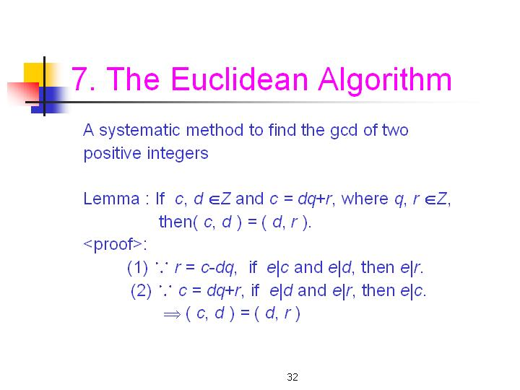
欧几里得算法

Slide 7
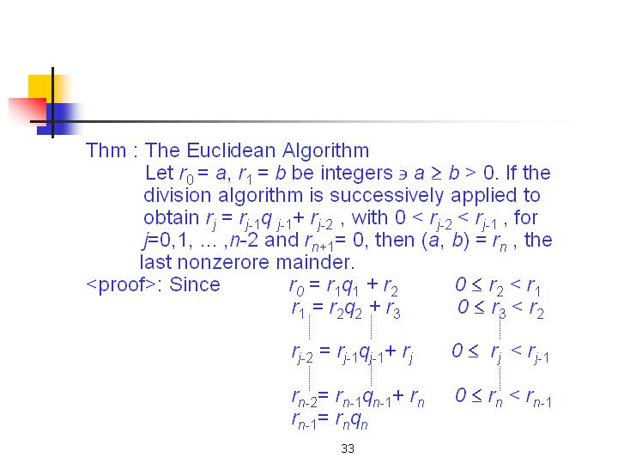

Slide 8
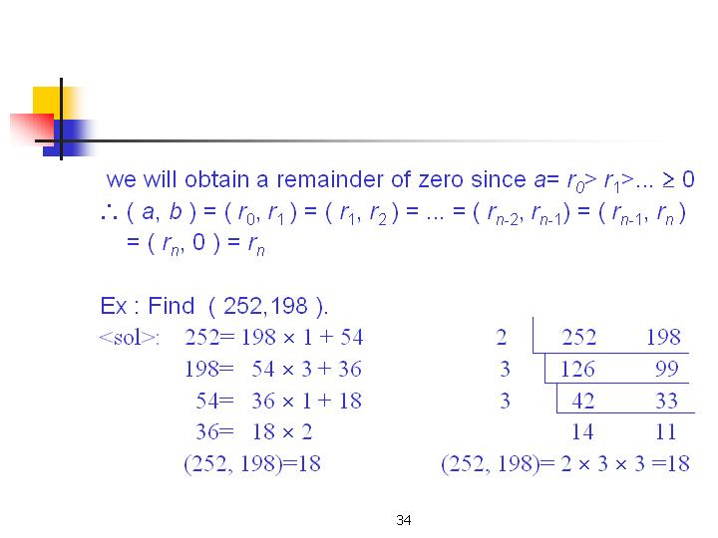

Slide 9
Example GCD(1970,1066)
1970 = 1 x 1066 + 904 gcd(1066, 904)
1066 = 1 x 904 + 162 gcd(904, 162)
904 = 5 x 162 + 94 gcd(162, 94)
162 = 1 x 94 + 68 gcd(94, 68)
94 = 1 x 68 + 26 gcd(68, 26)
68 = 2 x 26 + 16 gcd(26, 16)
26 = 1 x 16 + 10 gcd(16, 10)
16 = 1 x 10 + 6 gcd(10, 6)
10 = 1 x 6 + 4 gcd(6, 4)
6 = 1 x 4 + 2 gcd(4, 2)
4 = 2 x 2 + 0 gcd(2, 0)
因此gcd(1970,1066)=2
Notes:
Illustrate how we can compute successive instances of GCD(a,b) = GCD(b,a mod b), example taken from text.
Note this MUST always terminate since will eventually get a mod b = 0 (ie no remainder left).
Answer is then the last non-zero value. In this case GCD(1970,1066)=2.

Slide 10
Euclidean Algorithm to compute GCD(a,b) is:
  EUCLID(a,b)
  1. A = a; B = b
  2. if B = 0 return A = gcd(a, b)
  3. R = A mod B
  4. A = B
  5. B = R
  6. goto 2

Slide 11
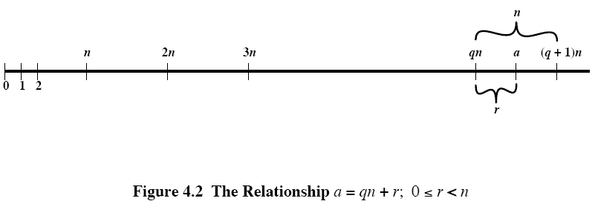
4.3 模运算
给定任意整数a和q，以q除a，余数是r，则可以表示为a=sq+r,0≤r<q，其中s=[a/q],表示小于a/q的最大整数。定义r为a mod q的剩余，记为r≡a mod q.
若整数a和b有(a mod q)=(b mod q)，则称a与b在mod q下同余。
  eg. 11=1x7 + 4, r=4; -11=(-2)x7 + 3, r=3
    eg. -12 mod 7 = -5 mod 7 = 2 mod 7 = 9 mod 7

Slide 12
性质1：
若a≡b（mod n）看作a与b的二元关系，则它是一个等价关系，即满足：
自反性 a ≡a（mod n）；
对等性 如果a mod n=b mod n，则a≡b（mod n）；
对称性 若a≡b（mod n），则b≡a（mod n）；
传递性 若a≡b（mod n）， b≡c（mod n），则a≡c（mod n）。
<number>/51
现代密码学理论与实践04

Slide 13
对于某个固定模m的同余式可以象普通的等式那样相加、相减和相乘，可结合：
(1)[a(mod m)±b(mod m)]mod m=(a±b)(mod m)
(2)[a(mod m)*b(mod m)]mod m=a*b(mod m)
(3)[(a*b)mod m+(a*c)mod m]=[a*(b+c)]mod m
幂运算采用重复乘法实现
例子.通过同余式演算证明：
（1）5⁶⁰－1是56的倍数
（2）2²³－1是47的倍数。
解：
注意5³=125≡13(mod56)
于是有5⁶≡169≡1(mod56)
对同余式的两边同时升到10次幂，
即有56∣5⁶⁰-1。

Slide 14
同理, 注意到2⁶=64≡17(mod47), 于是
2²³=(2⁶)^{3·}2⁵=(2^{6 ·} 2⁶)2^{6 ·} 2⁵
≡289*(17)*(32) mod47
≡7*17*32 (mod47)
≡ 25*32(mod47)
≡1(mod47)
于是有 47∣2²³-1

Slide 15
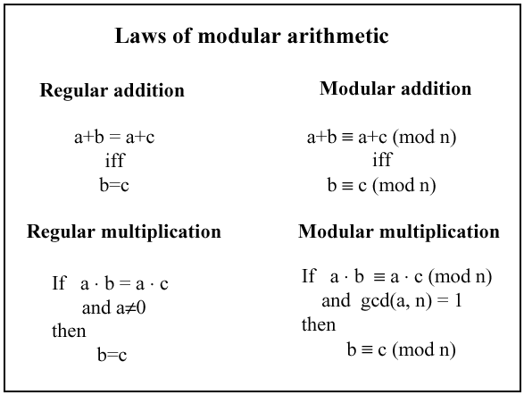

定理：(消去律)对于ab≡ac（mod m）来说，若gcd(a,m)＝1则b≡c(mod m)

Slide 16
例如1：附加条件不满足的情况
6×3=18≡2 mod 8 a=6 n=8
6×7=42≡2 mod 8
但3≠7 mod 8
例如2：附加条件满足的情况
5×3＝15≡7 mod 8 a=5 n=8
5×11=55≡7 mod 8
3≡11 mod 8

Slide 17
原因：模m的乘法运算返回的结果是0到m-1之间的数，如果乘数a和模数m有除1以外的共同因子时将不会产生完整的余数集合。
Z8
0
1
2
3
4
5
6
7
乘以6
0
6
12
18
24
30
36
42
模8后的余数
0
6
4
2
0
6
4
2
Z8
0
1
2
3
4
5
6
7
乘以5
0
5
10
15
20
25
30
35
模8后的余数
0
5
2
7
4
1
6
3

Slide 18
1.乘法逆元
若ax=1 mod f 则称a关于模f的乘法逆元为x。也可表示为ax≡1(mod f)。
例如：4关于模7的乘法逆元为多少？
4*X≡1(mod 7)
这个方程等价于求一个X和K，满足
4X=7K+1
其中X和K都是整数。 (x=2.k=1)
例如：a =35, n=3,
求a关于模n 的乘法 反元素 a⁻¹ ？a⁻¹=2

Slide 19
加法逆元
加法逆元(-w)
  对每一个w∈Z_{n}，存在一个z，使得
  w+z≡0 mod n，则z即为加法逆元-w
。
<number>/51
现代密码学理论与实践04

Slide 20
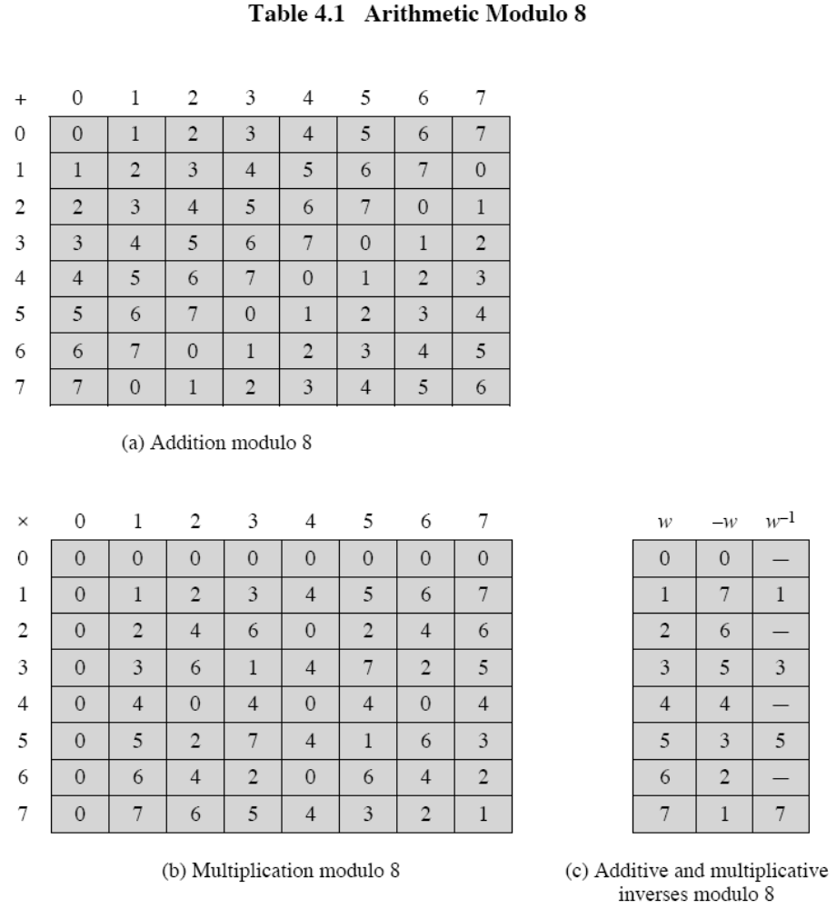
<number>/51
现代密码学理论与实践04

Slide 21
修改的欧几里德算法（自阅）
gcd(a,b)=gcd(b,a mod b)
gcd(18,12)=gcd(12,6)=gcd(6,0)=6
gcd(11,10)=gcd(10,1)=gcd(1,0)=1
Notes:
计算a和b的最大公约数。
直到r=0为止，其前一个r即为两个数的最大公约数。

Slide 22
扩展欧几里德定理 （自阅）
对于与不完全为 0 的非负整数 a，b，gcd（a,b）表示 a,b 的最大公约数。那么存在整数 x，y 使得 gcd（a,b）=ax+by。
例如：gcd(42,30)=6,下图是42x+30y的部分值

Slide 23
X y | -3 | -2 | -1 | 0 | 1 | 2 | 3
-3 | -216 | -174 | -132 | -90 | -48 | -6 | 36
-2 | -186 | -144 | -102 | -60 | -18 | 24 | 66
-1 | -156 | -114 | -72 | -30 | 12 | 54 | 96
0 | -126 | -84 | -42 | 0 | 42 | 84 | 126
1 | -96 | -54 | -12 | 30 | 72 | 114 | 156
2 | -66 | -24 | 18 | 60 | 102 | 144 | 186
3 | -36 | 6 | 48 | 90 | 132 | 174 | 216
图是42x+30y的部分值，最小正整数是gcd(42,30)=6,

Slide 24

补充了解：抽象代数
代数学发展的4个阶段:
1 文字叙述阶段
2 简化文字阶段
3 符号代数阶段
4 结构代数阶段

Slide 25
1.1 方法与对象
1 文字叙述阶段
主要特点: 直观推理
古代中国: 筹算法
古代希腊: 几何数论

Slide 26
古代中国: 筹算法
算筹计数
1 2 3 4 5
6 7 8 9 10

Slide 27
古代希腊: 几何数论
1+3+5+……+(2n-1)=n².

Slide 28
2 简化文字阶段
丢番图（Diophantus,公元250年）
《算术》使用简化文字符号
12345678910：α β γ δ ε ς ζ η θ ι
平方： Δ^{Υ} ， ΔΥΝΑΜΙΣ（dunamis）
立方：Κ^{Υ}， ΚΥΒΟΣ（kubos）
x³+8x-1： Κ^{Υ} αςηΛΜ*α
x:ς; x³+8x:Κ^{Υ} αςη; 减: Λ;常数: Μ*

Slide 29

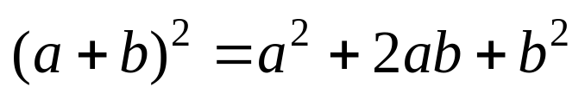
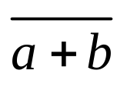
3 符号代数阶段
字母表示数
M.Stiefel(1486-1567)1553《综合算术》
使用+、-、
F.Viete(1540-1603)
:

Slide 30
3 符号代数阶段
符号代数的意义
字母表示数：代数学不再停留在具体的数字计算，有了真正意义的数学公式、运算法则，并由此进化为现代数学符号系统、现代数学公理系统
项武义：近代代数学的分界不在于“字母表示数”而是“不定元引入”

Slide 31
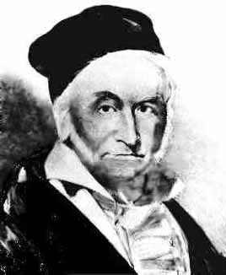
4 结构代数阶段
结构代数：从公理系统出发研究特定的代数系统，群、环、域等
抽象代数是现代数学的基础

Slide 32
4.4 概念：群、环、域
群
环
域
高等教育出版社<近世代数初步>

Slide 33
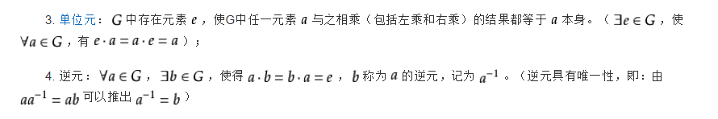
群、有限群和无限群
用N_{n}表示n个不同符号的集合，{1,2,…,n}. n个不同符号的一个置换是一个N_{n}到N_{n}的一一映射。定义S_{n}为n个不同符号的所有置换组成的集合。S_{n}中的每一个元素都代表集合{1,2,…,n}的一个置换，容易验证S_{n}是一个群：
  A1：如果π,ρ∈S_{n}，则合成映射π•ρ根据置换π来改变ρ中元素的次序而形成，如，{3,2,1}•{1,3,2}={2,3,1},显然π•ρ ∈S_{n}
  A2：映射的合成显而易见满足结合律
  A3：恒等映射就是不改变n个元素位置的置换，对于S_{n}，单位元是{1,2,…,n}
  A4：对于任意π∈S_{n} ，抵消由π定义置换的映射就是π的逆元，这个逆元总是存在，例如： {2,3,1}•{3,1,2}={1,2,3},
<number>/51
现代密码学理论与实践04

Slide 34
交换群和循环群
交换群Abelian Group：还满足以下条件的群称为交换群(又称阿贝尔群)
  (A5) 交换律Commutative ：对于G中任意的元素a, b，都有a•b=b•a成立
当群中的运算符是加法时，其单位元是0；a的逆元是-a, 并且减法用以下的规则定义：
a – b = a + (-b)
循环群Cyclic Group
若由群G的一个生成元素g的幂次构成G群，即G={e，g，g^2 ，…， g^n}则称G为循环群。元素g称为G的生成元素。 e=g^0
n阶循环群中，g生成了群G，或者说g是群G的生成元。记做G=<g>

Slide 35
有限群Finite Group和无限群Infinite Group：如果一个群的元素是有限的，则该群称为有限群，且群的阶等于群中元素的个数；否则称为无限群

Slide 36
环(Ring)的定义
环R, 由{R, +, x}表示, 是具有加法和乘法两个二元运算的元素的集合，对于环中的所有a, b, c, 都服从以下公理：
  (A1-A5), 单位元是0，a的逆是 -a.
  (M1), 乘法封闭性, 如果a和b属于R, 则ab也属于R
  (M2), 乘法结合律,对于R中任意a, b, c有a(bc)=(ab)c.
  (M3), 乘法分配律, a(b+c)=ab+ac or (a+b)c=ac+bc
  (M4), 乘法交换律, ab=ba，交换环
  (M5), 乘法单位元, R中存在元素1使得所有a有 a1=1a.
  (M6), 无零因子, 如果R中有a, b且ab=0, 则 a=0 or b=0.
  满足M4的是交换环；满足M5和M6的交换环是整环

Slide 37
域 (Fields)
域F, 可以记为{F, +, x}, 是有加法和乘法的两个二元运算的元素的集合，对于F中的任意元素a, b, c, 满足以下公理：
  (A1-M6), F是一个整环
  (M7), 乘法逆元, 对于F中的任意元素a(除0以外), F中都存在一个元素a⁻¹, 使得aa⁻¹=(a⁻¹)a=1.
  域就是一个集合，在其上进行加减乘除而不脱离该集合, 除法按以下规则定义: a/b=a(b⁻¹).
有理数集合, 实数集合和复数集合都是域；整数集合不是域，因为除了1和-1有乘法逆元，其他元素都无乘法逆元
<number>/51
现代密码学理论与实践04

Slide 38
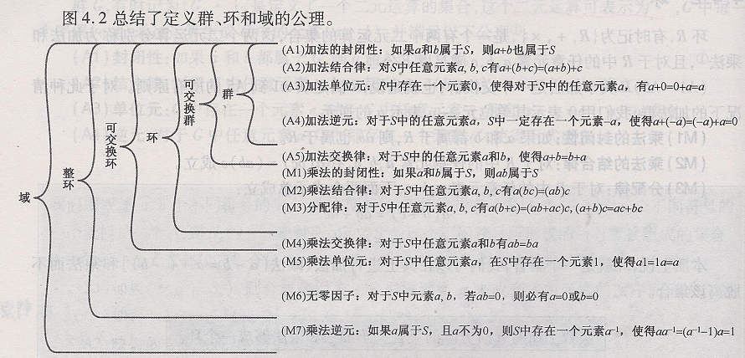

Slide 39
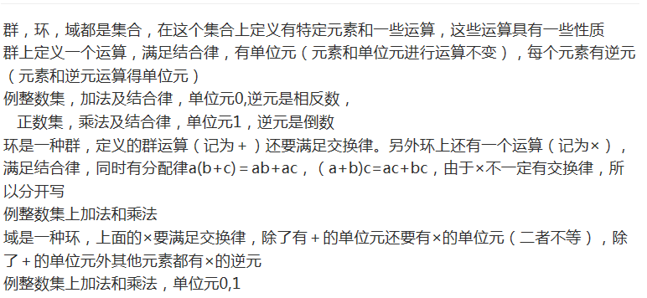
http://www.360doc.com/content/10/0711/22/617416_38359742.shtml

Slide 40
4.5 有限域GF(p) Galois Fields
有限域在密码学中扮演重要角色
有限域的阶(元素个数)必须是一个素数的幂p^{n}, n 为正整数。元素个数是p^{n}的有限域一般记为GF(p^{n})，即Galois fields, 模p^{n}.
关注两种特殊情形，n=1时的有限域和p为2时的有限域，即GF(p)和GF(2^{n})
最简单的有限域是GF(2)，它的代数运算简述如下：
  + 0 1 x 0 1 w -w w⁻¹
  0 0 1 0 0 0 0 0
  1 1 0 1 0 1 1 1 1
  加 乘 求逆
  加等于异或操作，乘等价于逻辑与
<number>/51
现代密码学理论与实践04

Slide 41
Galois Fields GF(p)
阶为p的有限域GF(p)
  给定一个素数p，元素个数为p的有限域GF(p)被定义为整数{0,1, … , p-1}的集合Z_{p}，其运算为模p的算术运算
  Z_{n}中的任一整数有乘法逆元当且仅当该整数与n互素，若n为素数， Z_{n}中的所有非零整数都与n互素，因此Z_{n}中所有非零整数都有乘法逆元 table4.1和4.3区别
  对每一个w∈Z_{p}，存在一个z，使得w×z≡1 mod p，则z即为乘法逆元w⁻¹
  因为w与p互素，如果用w乘以Z_{p}中的所有数模p，得到的余数将以不同次序涵盖Z_{p}中的所有数，即余数集合是{0,1, … , p-1}的置换形，那么至少有一个余数的值为1。因此，在Z_{p}中的某个数与w相乘模p的余数为1, 这个数就是w的乘法逆元， w⁻¹。 所以，Z_{p}是一个有限域。
<number>/51
现代密码学理论与实践04

Slide 43
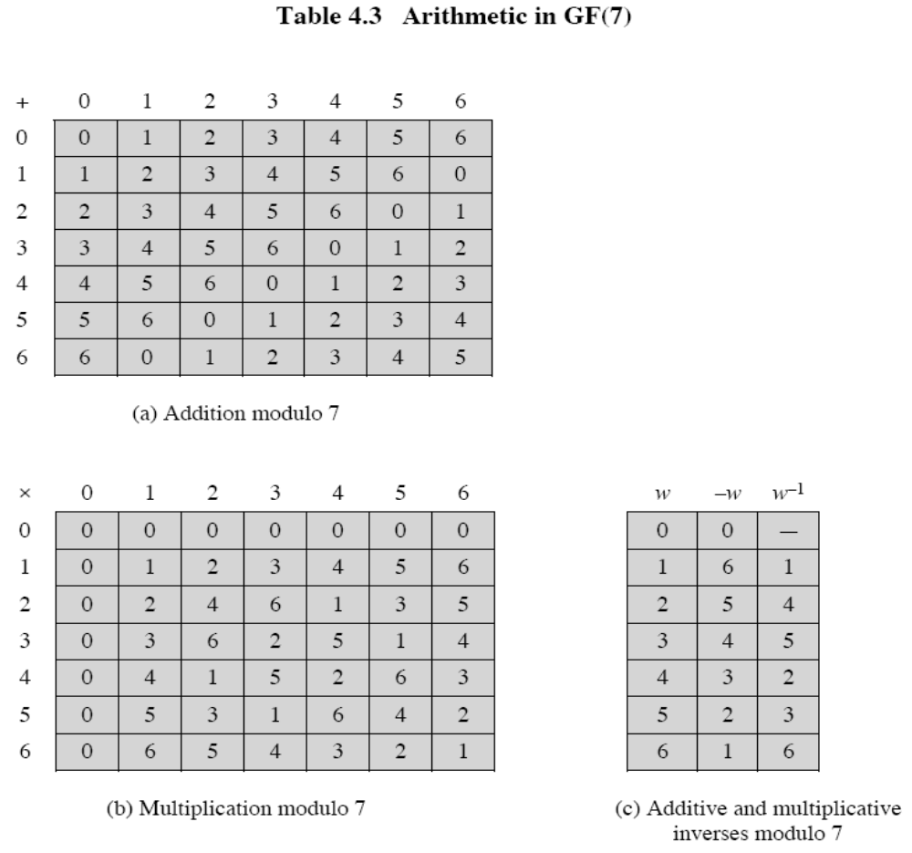

Slide 44
4.6 多项式运算
使用代数基本规则的普通多项式运算
系数运算是模p，即系数在GF（p)中
系数在GF(p)中，且多项式被定义为模一个n次多项式m(x)的多项式运算(4.7)

Slide 45
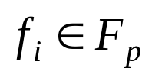
4.6 多项式运算
Polynomial Arithmetic
多项式
f(x)=f_{n}x^{n}+ f_{n-1}x^{n-1}+…+ f₁x+f₀
其中
i=0,1,…n，该多项式称为域Z_{p}上的多项式
多项式次数 degf(x)
系数不为零的x的最高次数称为多项式f(x)的次数
首一多项式
最高次数的系数为1的多项式

Slide 46
普通多项式
eg
  let f(x) = x³ + x² + 2 and g(x) = x² – x + 1
  f(x) + g(x) = x³ + 2x² – x + 3
  f(x) – g(x) = x³ + x + 1
  f(x) * g(x) = x⁵ + 3x² – 2x + 2
Notes:
Polynomial arithmetic includes the operations of addition, subtraction, and multiplication, defined in the usual way, ie add or subtract corresponding coefficients, or multiply all terms by each other. The examples are from the text, with working in Stallings Figure 4.3.

Slide 47
系数在Z_{p} 多项式
例如模2，则所有系数 0 or 1
GF（2）中加法等价于XOR,乘法等价于逻辑与运算
  eg. let f(x) = x³ + x² and g(x) = x² + x + 1
  f(x) + g(x) = x³ + x + 1
  f(x) x g(x) = x⁵ + x²
Notes:
Consider variant where now when computing value of each coefficient do the calculation modulo some value, usually a prime. If the coefficients are computed in a field (eg GF(p)), then division on the polynomials is possible, and we have a polynomial ring. Are most interested in using GF(2) - ie all coefficients are 0 or 1, and any addition/subtraction of coefficients is done mod 2 (ie 2x is the same as 0x!), which is just the common XOR function.

Slide 48
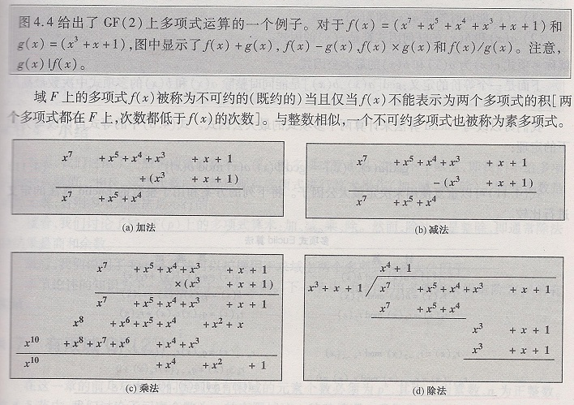

Slide 49
求最大公因式
1、求多项式的最大公因式：
（1）c(x)能同时整除a(x)和b(x)
（2）a(x)和b(x)的任何因式都是c(x)的因式
即：gcd[a(x)，b(x)]能同时整除a(x)和b(x)的多项式中次数最高的一个。
2、gcd[a(x),b(x)]=gcd[b(x),a(x) mod b(x)]
3、算法假设a(x)的次数大于b(x)的次数。

Slide 50
多项式可以写成如下形式:
  f(x) = q(x) g(x) + r(x)
  其中，r(x)就可被看作是余数
  r(x) = f(x) mod g(x)
如果没有余数，就称g(x)可以整除f(x)
如果g(x)除了1和它自身以外没有其他公因式，就称它是不可约多项式或素多项式irreducible or prime
Notes:
Note that we can write any polynomial in the form of f(x) = q(x) g(x) + r(x), where division of f(x) by g(x) results in a quotient q(x) and remainder r(x). Can then extend the concept of divisors from the integer case, and show that the Euclidean algorithm can be extended to find the greatest common divisor of two polynomials whose coefficients are elements of a field.
Define an irreducible (or prime) polynomial as one with no divisors other than itself & 1. If compute polynomial arithmetic modulo an irreducible polynomial, this forms a finite field, and the GCD & Inverse algorithms can be adapted for it.

Slide 51
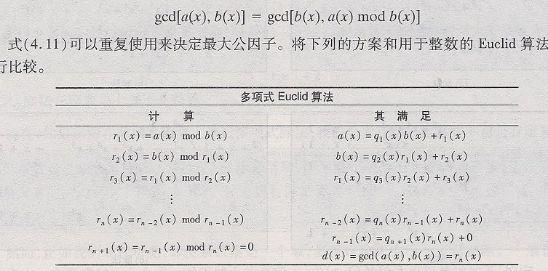

Slide 52
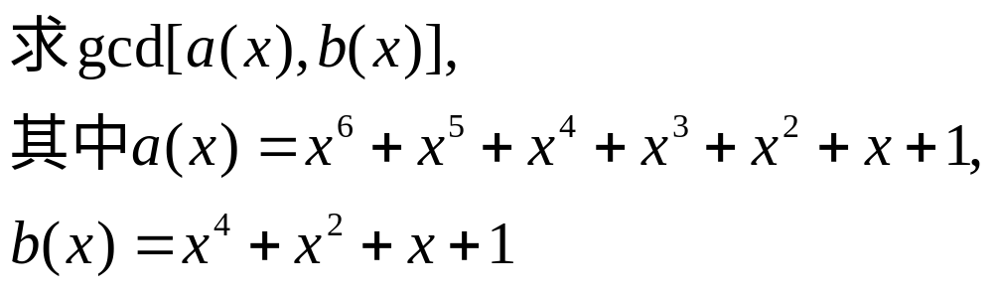
求多项式的最大公因式
<number>/51
现代密码学理论与实践04

Slide 53
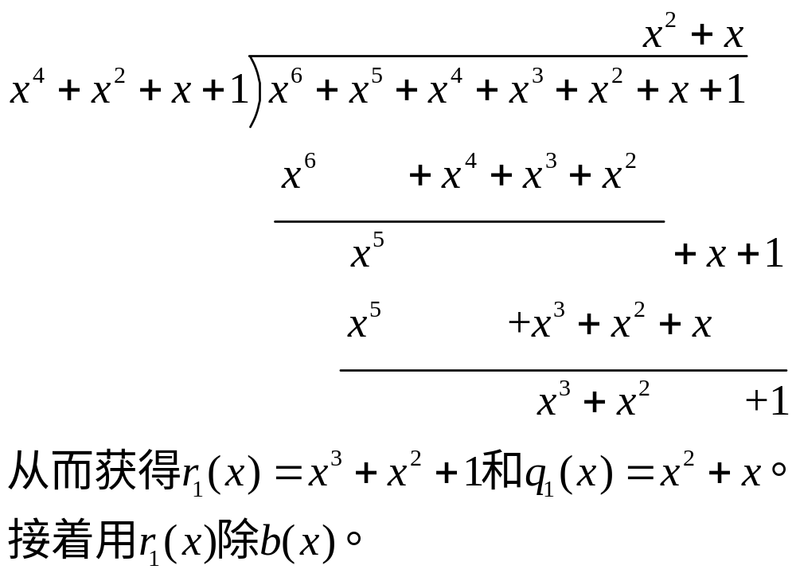
求多项式的最大公因式
<number>/51
现代密码学理论与实践04

Slide 54
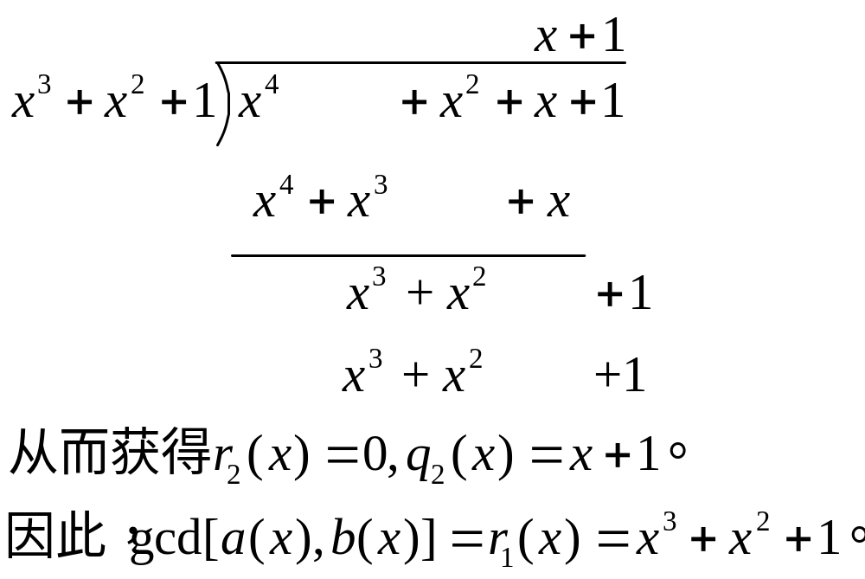
求多项式的最大公因式
<number>/51
现代密码学理论与实践04

Slide 55
  EUCLID[a(x), b(x)]
  1. A(x) = a(x); B(x) = b(x)
  2. if B(x) = 0 return A(x) = gcd[a(x), b(x)]
  3. R(x) = A(x) mod B(x)
  4. A(x)←B(x)
  5. B(x) ←R(x)
  6. goto 2

Slide 56
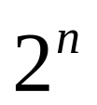
4.7 有线域GF( )的多项式模运算
所有加密算法都涉及到整数集上的算术运算，如果用到除法，必须使用定义在域上的运算。
整数集里的数与给定的二进制位数所能表达的信息一一对应，即整数集的范围从0到2^{n}-1，正好对应一个n位的字。
将一个整数集不平均地映射到自身的算法用于加密时可能要弱于一个提供一一映射的算法，因此，有限域GF(2^{n})对加密算法是很有吸引力的。所以要寻找一个包含2^{n}个元素的集合，其上定义了加法和乘法使之成为一个域，给集合的每个元素赋值为0到2^{n}-1之间的唯一整数，用多项式算术来构造所需的域。
可以使用扩展的欧几里德算法来为集合中的元素找到逆元。

Slide 57
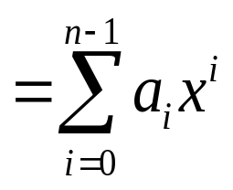
f(x)=a_{n-1}x^{n-1}+ a_{n-2}x^{n-2}+…+ a₁x+a₀
a_{i} 在集合{0,1,….p-1}共有p^{n} 不同的多项式
如p=3 n=2时，共3**2=9 多项式
0 x 2x
1 x+1 2x+1
2 x+2 2x+2
如p=2 n=3时，共2**3=8 多项式
0 x+1 x**2 +x
1 x**2 x**2+x+1
x x**2+1

Slide 58
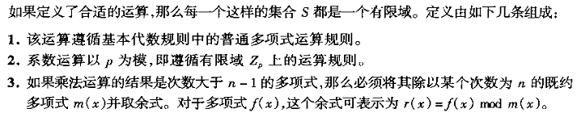
既约多项式即只有1和其本身两个约数，又称不可约多项式

Slide 59
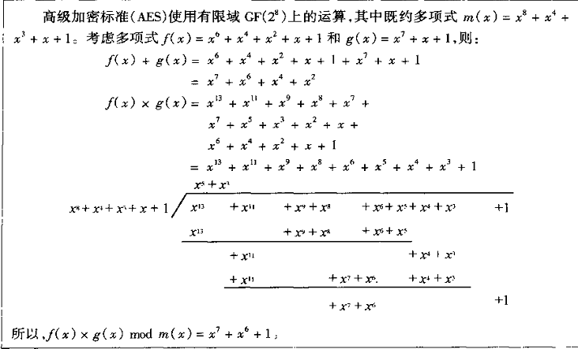

Slide 60
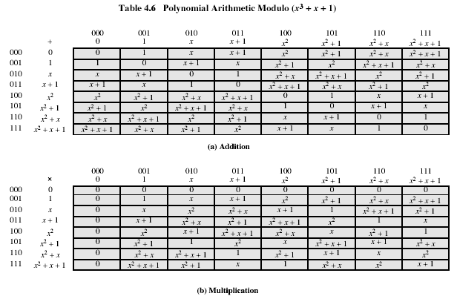
Example GF(2³)
Notes:
Example shows addition & multiplication in GF(2³) modulo (x³+x+1), from Stallings Table 4.6.

Slide 61
乘法逆元(只了解概念）
若a(x)为即约多项式，则gcd[a(x),b(x)]=1, d(x)=gcd[a(x),b(x)];
a(x)v(x)+b(x)w(x)=d(x)
If d(x)=1, then w(x)是b(x)以a(x)为模的乘法逆
proof P86 4.5.2
证明：a(x)v(x) mod a(x) +b(x)w(x) mod a(x) =d(x) mod a(x)
得到： b(x)w(x) mod a(x) =d(x) mod a(x) =1

Slide 62
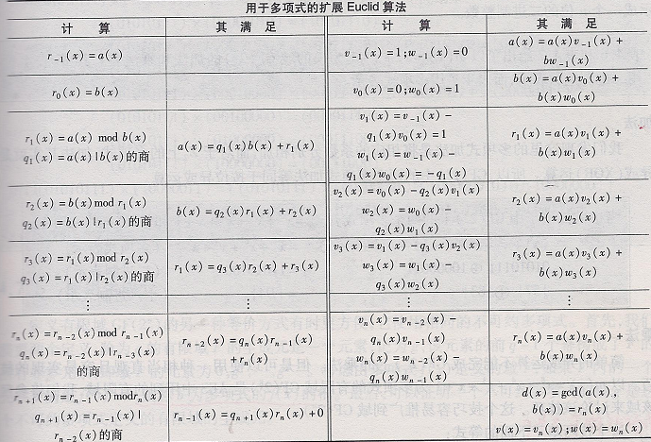
p95

Slide 63
思考
计算(x^7+x+1)mod(x^8+x^4+x^3+x+1)的乘法逆元，结果是x^7

Slide 64
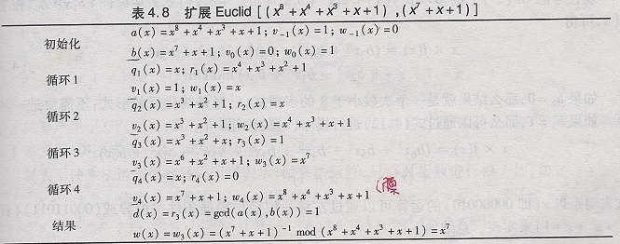

Slide 65
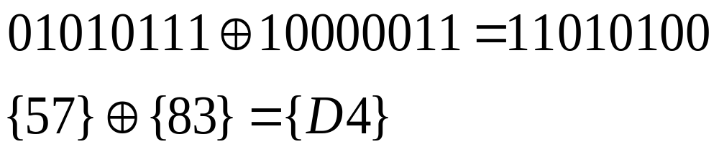
GF（2^n)计算上优化:加法
加法，系数模2(Z2)，加法就是异或运算
如：f(x)=x^6+x^4+x^2+x+1
g(x)=x^7+x+1
f(x)+ g(x)=x^7+^6+x^4+x^2

Slide 66
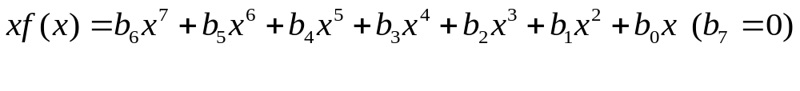
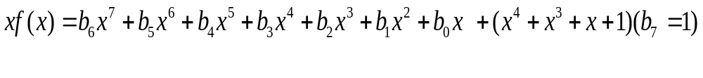

GF（2^n)计算上优化:乘法
乘法，即约多项式m(x)=x^8+x^4+x^3+x+1
x^8mod m(x)=[m(x)-x^8]=x^4+x^3+x+1 (1)
GF(2^8)上多项式
先约掉x^8，参考(1)

Slide 67
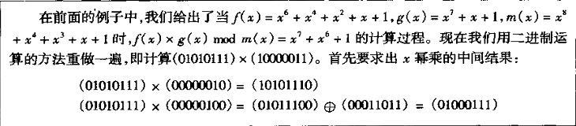
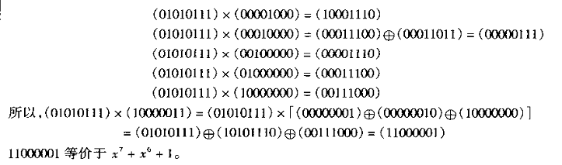
乘以x高次幂，反复使用上式

Slide 68
生成元
生成元
  可证明：在GF(p)中至少存在一个元素g，使得GF(p)中任意非零元素可以表示成g的某次方幂的形式，g称为GF(p)的生成元

Slide 69
生成元的例子
有限域GF（23），5是GF（23）的生成元
5⁰＝1 | 5¹＝5 | 5²＝2 | 5³＝10 | 5⁴＝4
5⁵＝20 | 5⁶＝8 | 5⁷＝17 | 5⁸＝16 | 5⁹＝11
5¹⁰＝9 | 5¹¹＝22 | 5¹²＝18 | 5¹³＝21 | 5¹⁴＝13
5¹⁵＝19 | 5¹⁶＝3 | 5¹⁷＝15 | 5¹⁸＝6 | 5¹⁹＝7
5²⁰＝12 | 5²¹＝14 | 5²²＝1

Slide 70
自阅：
有限域GF(23)对应的乘法群的阶是22=2*11.
随意从1,...22中取一个元素a, 然后计算a^2和a^11方, 如果他们都不等于1(在mod 23)的条件下, 那么a就是一个生成元.
比如你可以计算2^2=4 mod 23
但2^11=1 mod 23
所以2的阶是11. 也同时说明2不是生成元.
同样, 3^2=9 mod 23, 3^11=1 mod 23. 故3不是生成元
而 5^2=2 mod 23, 5^11=22 mod 23, 所以5是生成元.
其实对大多数素数p, 2, 3和5中必有一个数是素数p的原根. 由此我们很容易找到由素数p所决定的有限域的生成元.

Slide 71
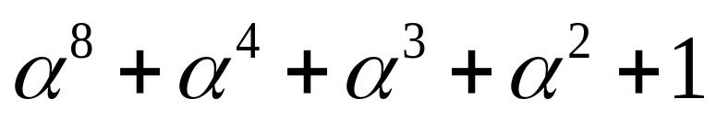
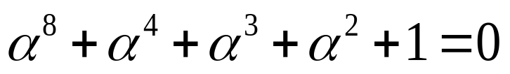
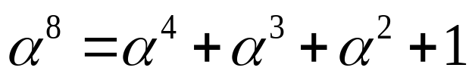
AES（高级加密标准）使用有线域GF(2⁸)的运算，既约多项式m(x)=
假定α为m(x)= 0的根
即α是这个不可约多项式m(x)定义的有线域的生成元
下图说明GF(2⁸)中的任意一个元素都可以表示成α的幂

Slide 72
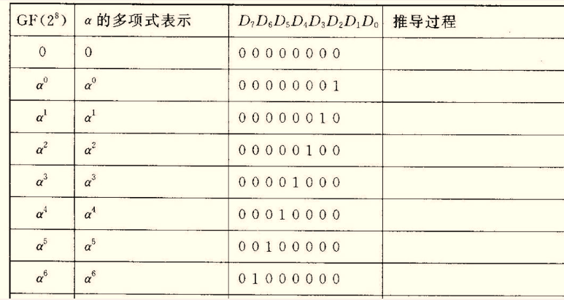

Slide 73
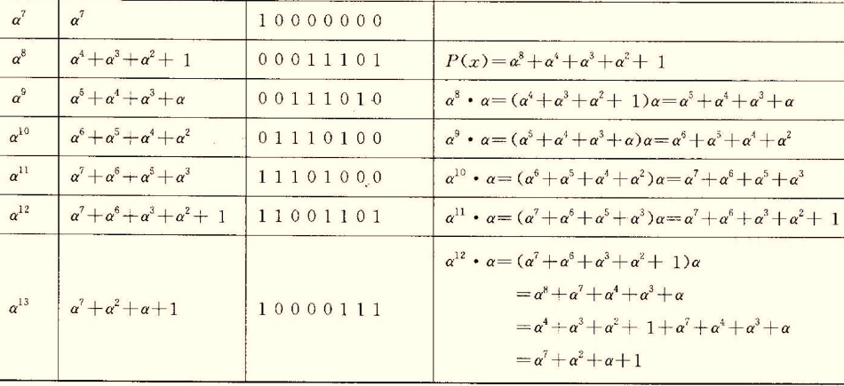
类似继续推导 可以表示出00000000--11111111

Slide 74
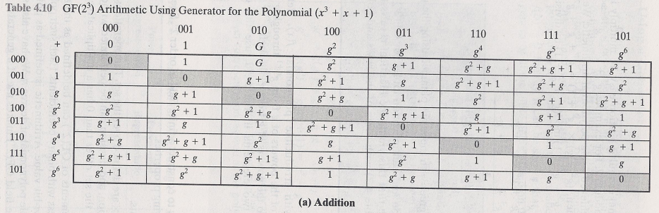
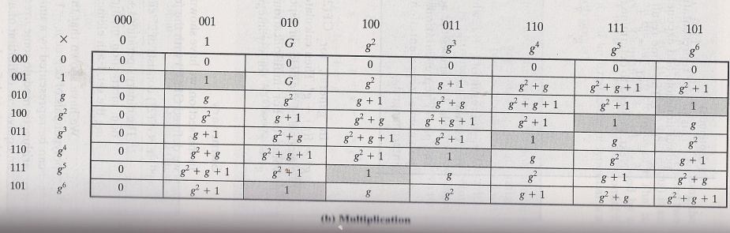
g^3+g+1=0 :g^3=-g-1=g+1

Slide 75
思考：
计算3*7，和129*5 在该域内的数值？

Slide 76
